Slide 1
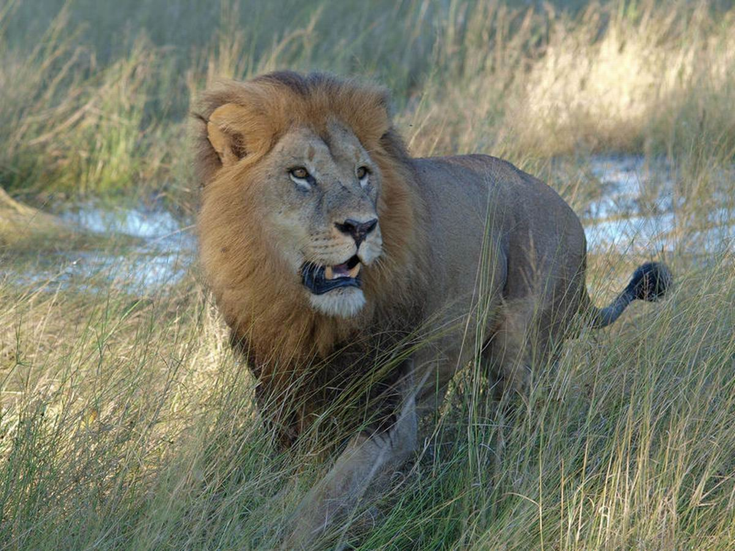
狮子

Slide 2
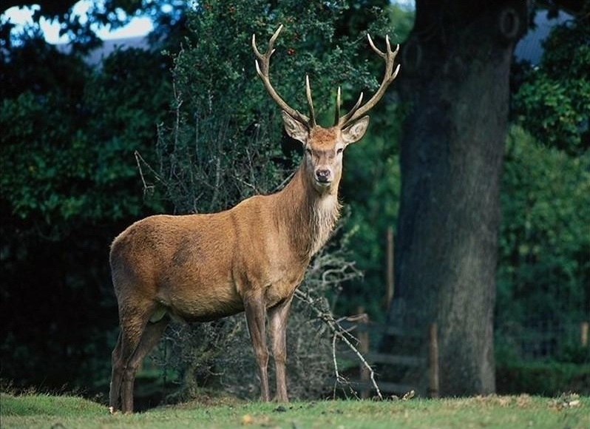
鹿

Slide 3

28 狮子和鹿
凤川小学 钟凤祥

Slide 4
我会读
身段 匀称 珊瑚 噘嘴 皱眉
不禁 抱怨 犹豫 撒开 凶猛
挣脱 欣赏 匀称 珊瑚 撒开
凶猛 痛痛快快 精美别致
灰心丧气 没精打采

Slide 5
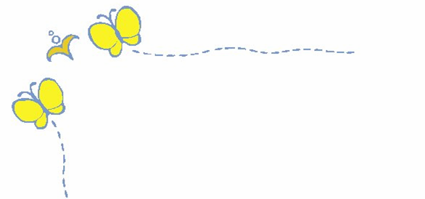
阅读提示
1、大声读课文，找出文中的两个多音字和两个比喻句。
2、想一想：课文主要讲了一件什么事？

Slide 6

多音字:
chèn 匀称 称心
称
chēng 名称 称赞

Slide 7
sā 撒腿 撒手
撒
sǎ 撒种 播撒

Slide 8
比喻句
池水清清的,像一面镜子。
池水
镜子
把______比作________ 。

Slide 9
我的身段多么匀称，我的角多么精美别致，好像两束美丽的珊瑚！
鹿的角
珊瑚
把______ 比作________ 。

Slide 10
课文写了鹿非常欣赏自己（ ）的角，而抱怨四条（ ）的腿，当狮子扑来时，鹿（ ）的长腿帮助他（ ），而美丽的角却险些（ ）的事 。
美丽
难看
有力
死里逃生
送命

Slide 11
两只美丽的角差点儿送了我的命，可四条难看的腿却让我狮口逃生！
反义词
美丽——难看
送命——逃生

Slide 12

啊！我的身段多么匀称，我的角多么精美别致，好像两束美丽的珊瑚！

Slide 13
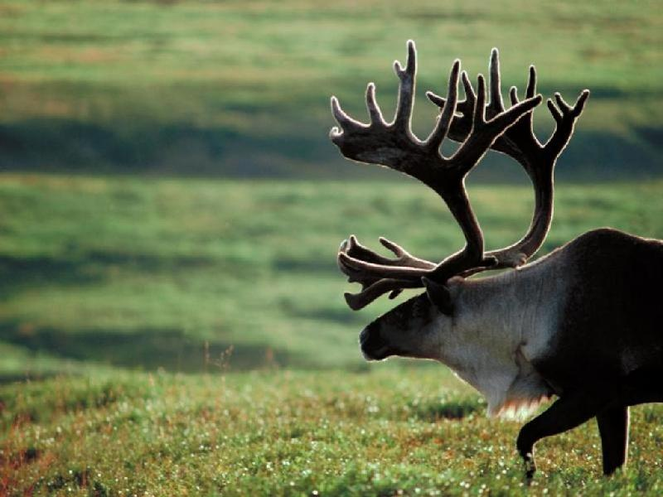

Slide 14
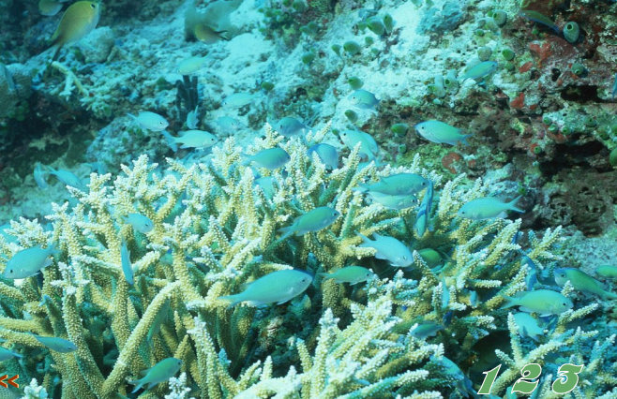
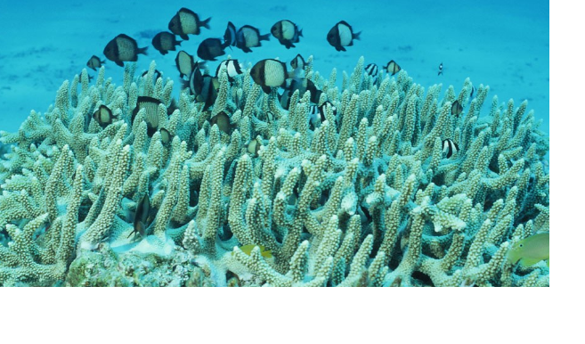
珊瑚

Slide 15
我们的教室多么明亮,多么_____!
我们的校园多么______,多么_____!
____多么____,多么____!

Slide 16
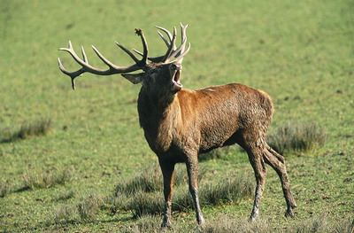
“哎，这四条腿太细了，怎么配得上这两只美丽的角呢!”

Slide 17
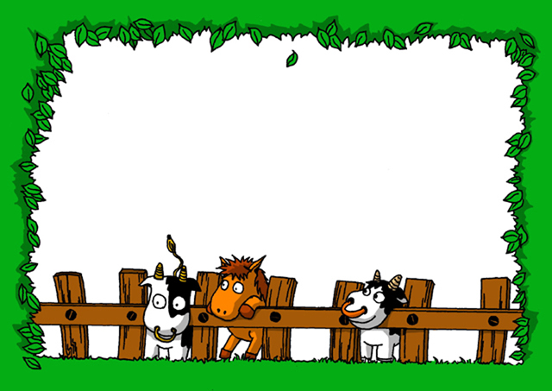
唉，这四条腿太细了，怎么能配得上这两只美丽的角呢！
换一种说法，意思不变

Slide 18
唉，这四条腿太细了，配不上这两只美丽的角。

Slide 19

鹿不敢犹豫，撒开长腿就跑。有力的长腿在灌木从中蹦来跳去，不一会儿，就把凶猛的狮子远远地甩在了后面。
犹豫——拿不定主意
如果长腿没有力，鹿跑得快吗？

Slide 20
就在狮子灰心丧气不想再追的时候，鹿的角却被树枝挂住了。
美丽的鹿角成了麻烦
狮子赶紧抓住这个机会，猛扑过去。眼看就要追上了
危险步步逼近

Slide 21
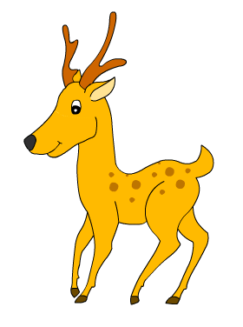
鹿用尽全身力气，使劲一扯，才把两只角从树枝中挣脱出来，然后又拼命
向前奔去。

Slide 22
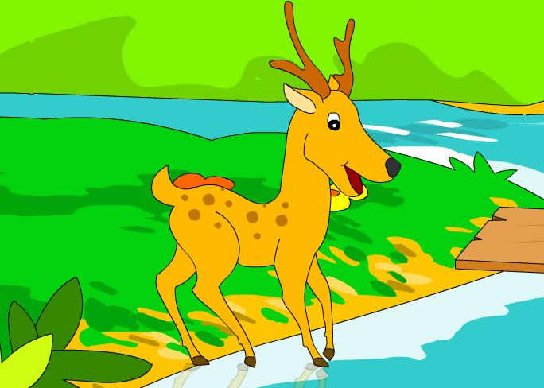
两只美丽的角差点儿送了我的命，可四条难看的腿却让我狮口逃生！

Slide 23

这个寓言故事告诉我们：
尺有所短，寸有所长，任何事物都不可能完美无缺。不要因为它的长处而看不见它的短处，也不要因为它的短处而否定它的长处。

Slide 24
谢谢

